Slide 1
الوحدة 14
تقنيات
التصنيع
© حقوق التأليف والنشر لعام 2023 محفوظة لشركة بيرسون إديوكيشن ليمتد يُسمح بالنسخ للمؤسسة المشترية فقط.

Slide 2
تقنيات التصنيع
ستتعرف في هذه الوحدة على تقنيات التصنيع المختلفة المستخدمة لإعداد المواد
والمكونات وقطعها وتشكيلها وتجميعها.
سوف تتعلم أيضًا كيفية استخدام الأدوات والمعدات بأمان لتصنيع المكونات وتجميع الهياكل المُصنعة.
سوف تتعلم كيفية الرجوع إلى الرسومات وتعليمات العمل لقياس المواد ووضع علامات عليها. ستحدد جودة الهيكل المصنّع الخاص بك للتحقق من دقة الأبعاد والتشطيبات.

Slide 3
أهداف التعلم
(أ) تصنيع الأجزاء المكونة للهياكل المصنعة بأمان
(ب) تجميع وفحص الهياكل المصنعة بأمان.

Slide 4
هدف التعلم (أ)
تصنيع الأجزاء المكونة للهياكل
المصنعة بأمان
التحضير لنشاط التصنيع
تنفيذ نشاط التصنيع
القياس ووضع العلامات
أشكال المواد
المواد
التقطيع
التشكيل
إغلاق منطقة عمل التصنيع

Slide 5
التحضير لنشاط التصنيع (1)
تنطوي أنشطة التصنيع على العديد من الأخطار التي من المحتمل أن تشكل خطرًا عليك وعلى أولئك الذين يعملون معك عن قُرب. وتشمل ما يلي:
الغبار
الصعقة الكهربائية
الانزلاقات والتعثرات والسقوط
أجزاء الآلات المتحركة
الضوضاء
الأدخنة
مشاكل الهيكل العظمي
سيحدد تقييم المخاطر أخطار التصنيع المحددة ويحدد من قد يكون معرضًا لخطر التعرض للأذى. وسيتضمن تقييم المخاطر التحكم الذي تم قياسه لحماية أي شخص بالقرب من نشاط التصنيع.

Slide 6
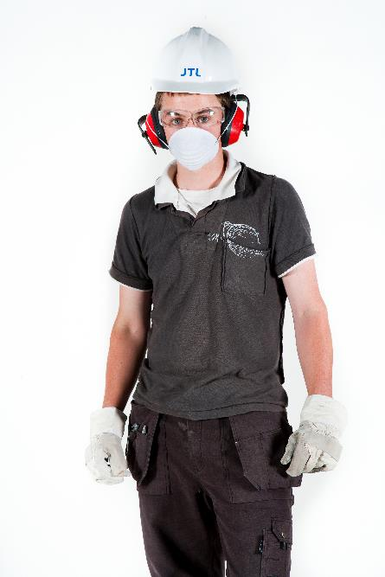
التحضير لنشاط التصنيع (2)
يمكن أن تكون ورشة التصنيع بيئة قذرة وصاخبة. ومن ثم، ستحتاج إلى حماية نفسك من خلال ارتداء معدات الحماية الشخصية المناسبة، والتي تشمل نظارات السلامة وقناع الغبار وغطاء الأذن والقفازات والأحذية الطويلة.
سؤال: لماذا يعتبر أفرول العمل فكرة جيدة أيضًا؟

Slide 7
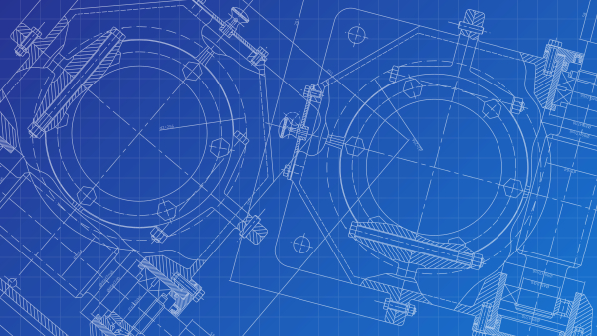
التحضير لنشاط التصنيع (3)
قبل البدء في التصنيع، عليك أن تفهم بوضوح ما تحتاج إلى صنعه، فستحتاج إلى تفاصيل عن حجم وشكل الغرض المراد تصنيعه، وأنواع المواد التي ستعمل بها، وأي تشطيبات مطلوبة.
يتم عرض هذه المعلومات على الرسومات الهندسية.
سؤال: لماذا يتم رسم المكونات بمنظور أيزومتري؟

Slide 8
التحضير لنشاط التصنيع (4)
تتضمن تعليمات العمل إجراءات تفصيلية لإكمال نشاط تصنيع معين. وتتضمن معلومات عن:
المواد
المكونات
الأدوات والمعدات
احتياطات السلامة التي تغطي الأخطار المرتبطة بالنشاط والمخاطر وتدابير التحكم.
فحوصات الجودة المطلوبة.
قد يحتوي أيضًا على رسم للعنصر المراد تصنيعه.

Slide 9
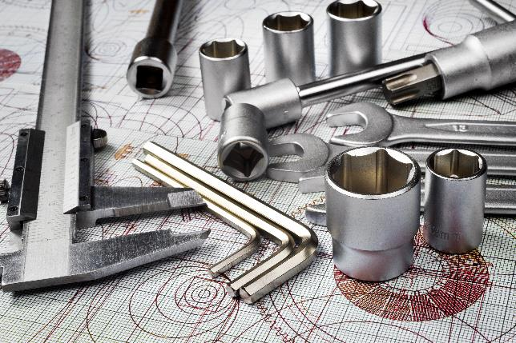
التحضير لنشاط التصنيع (5)
قبل البدء في التصنيع، يجب عليك إجراء فحص مسبق لجميع الأدوات للتأكد من أنها في حالة آمنة وقابلة للاستخدام.
كما يجب فحص المعدن الخام للمعالجة والمواد الأخرى للتأكد من خلوها من أشكال التلوث، مثل الصدأ أو الأوساخ.
سؤال: كيف يمكنك إزالة الشحوم من المعدن؟

Slide 10
تنفيذ نشاط التصنيع (6)
الإجراءات الصحيحة
يجب اتباع جميع الإجراءات المعمول بها عند بدء نشاط التصنيع، سيكون هناك إجراء صحيح لجميع المهام المختلفة التي ستكملها في منطقة عمل التصنيع.
على سبيل المثال، إجراءات بدء تشغيل الآلات والفحص المسبق للأدوات والتخلص من النفايات. كما يجب أن تكون على دراية بجميع الإجراءات وأن تقوم فقط بنشاط تم تدريبك على إكماله ولديك خبرة فيه.

Slide 11
تنفيذ نشاط التصنيع (7)
من المهم أن تحافظ على سلامتك أثناء العمل في منطقة عمل التصنيع. لذا، تذكّر القيام بما يلي:
اربط شعرك من الخلف لمنع تشابكه في الماكينة
ضع كريم واقي لحماية يديك
لا تستخدم أي آلة أو أدوات حتى يتم تدريبك على استخدامها، وتحصل على إذن بذلك
لا ترفع الأشياء الثقيلة في ورشة العمل دون إذن.
لا تزل البراية (النفايات المعدنية) بيديك
ارتدِ دائمًا أحذية الأمان ونظارات واقية وغيرها من معدات الحماية الشخصية.
السؤال: ما هي البراية؟

Slide 12

تنفيذ نشاط التصنيع (8)
تسجيل الإجراءات
من المهم عند الانتهاء من نشاط التصنيع أن تستكمل أي وثائق؛ مثل تعليمات أعمال التصنيع، لإثبات أن المهمة قد اكتملت.
يجب تدوين أي مشاكل واجهتها أثناء التصنيع
في تعليمات العمل وإبلاغ مشرفك بها.

Slide 13
القياس ووضع العلامات (1)
يتم نقل المعلومات من الرسومات الهندسية إلى المواد الخام عن طريق القياس ثم وضع العلامات.
على سبيل المثال، قد تحتاج إلى أن توضح على موادك الخام؛ موضع الطيات والثقوب المطلوبة لصنع عنصر ما.
تشمل أدوات القياس الرئيسية ما يلي:
المسطرة الهندسية - مسطرة فولاذية مقاومة للتآكل تتيح القياس عادةً بالمليمترات
مقياس ارتفاع الورنية - يستخدم لقياس الارتفاع أو المسافة الرأسية بدقة بين النقاط
على السطح
منقلة - تستخدم لقياس الزوايا التي تحتاج عندها قطعتان من المواد إلى القطع أو الثني
أو الربط معًا.

Slide 14
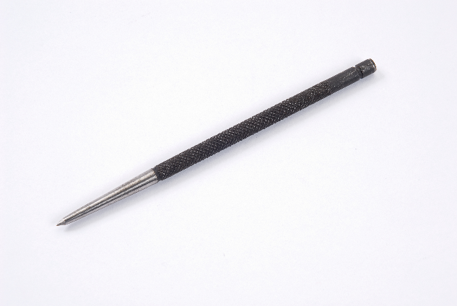
القياس ووضع العلامات (2)
تتضمن أدوات وضع العلامات الرئيسية ما يلي:
مخطاط مصنوع من الفولاذ المقوى وله نقطة حادة في أحد طرفيه. يتم استخدامه مثل قلم رصاص لتحديد الخطوط الدقيقة على سطح المواد.
خط الطباشير هو طريقة أخرى تستخدم لتحديد خط على المواد

Slide 15
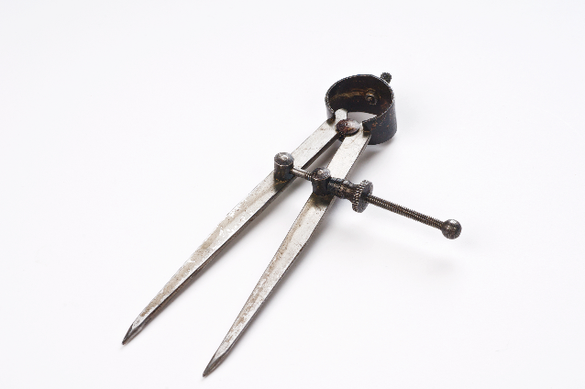
القياس ووضع العلامات (3)
تتضمن أدوات وضع العلامات الرئيسية ما يلي:
فرجار التقسيم يبدو وكأنه قلم رصاص ولكن بدلاً من وضع قلم رصاص في نهاية ساق واحدة، تحتوي كلتا الساقين على نقطة حادة. ويُستخدم لخدش دائرة
على المواد
يتيح لك فرجار القطع الناقص رسم
دوائر أكبر.

Slide 16

القياس ووضع العلامات (4)
عادة ما يتم إتمام وضع العلامات
من نقطة الإسناد.
نقطة الإسناد هي نقطة أو خط
أو مستوى معين يستخدم كمرجع يمكن من خلاله قياس مشروعك ووضع علاماته على المواد.
الخط المركزي
على سبيل المثال، الإسناد الخطي مثل الخط المركزي الموضح أعلاه، هو خط مكتوب على قطعة عمل يمكن قياس الميزات الأخرى من خلالها.

Slide 17
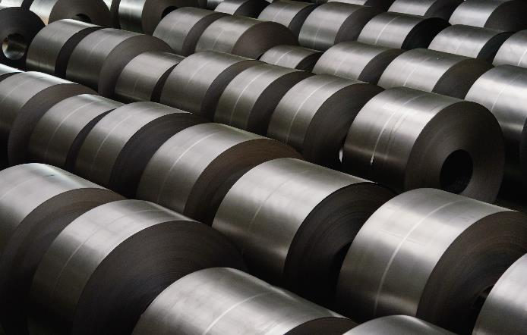
أشكال المواد (1)
غالبًا ما يتم توفير مواد التصنيع على شكل صفائح؛ إما على شكل لفافة أو مسطحة. وعندما يصل سمك الصفيحة إلى 6 مم أو أكثر، يُشار إليها بعد ذلك على أنها لوحة.
هذا لأن الفولاذ السميك يكون عمومًا شديد الصلابة بحيث لا يمكن لفه وبالتالي يأتي في صفائح أو ألواح مسطحة.

Slide 18
أشكال المواد (2)
قضبان وقطاعات قياسية
يمكن توفير مواد التصنيع بأطوال طويلة تسمى كتل خام.
وتأتي في العديد من أشكال القطاعات المختلفة مثل:
زوايا
قنوات أو أقسام على شكل حرف "c"
مقاطع مجوفة مستطيلة أو مربعة والتي غالبًا ما تسمى أقسام "صندوقية"
أقسام مجوفة دائرية أو "أنابيب".

Slide 19
أشكال المواد (3)
غالبًا ما تحتاج قطع العمل المصنعة إلى بعض مكونات الإضافة أو "التركيبات أو التجهيزات" للمساعدة في إكمالها.
يمكن تصنيعها من مجموعة متنوعة من المواد منها المطاط والبوليمر والمعادن وتشمل:
موانع التسرب المستخدمة لمنع تسرب السوائل أو الغازات
الحشوات المستخدمة لملء الفراغ وإحكام المفصل بين مكوني التركيب
تستخدم عارضات الوصل أو ألواح اللصق لوصل مكونين هيكليين معًا
يتم توفير الدعامات بأشكال وأحجام مختلفة وتستخدم لربط العناصر المختلفة معًا.

Slide 20
المواد (1)
المواد المعدنية أو المعادن، مصنوعة من معادن مثل الحديد أو الرصاص. وتتسم بالعديد من الخصائص المفيدة للتصنيع مثل المتانة أو الليونة أو الموصلية.
ويمكن تجميعها على أنها حديدية أو غير حديدية.
لا تحتوي المعادن غير الحديدية على الحديد وتشمل:
الألومنيوم
النحاس الأحمر
النحاس الأصفر
تتكون المعادن الحديدية من الحديد مع عناصر أخرى مثل الكربون وتشمل:
الفولاذ منخفض الكربون
الفولاذ المقصدر
الفولاذ المقاوم للصدأ
الفولاذ المجلفن.

Slide 21
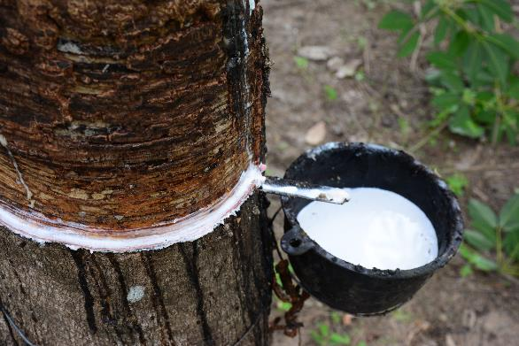
المواد (2)
المواد غير المعدنية هي مواد لا تحتوي على معادن مثل:
البوليمرات التي تتكون أساسًا من سلاسل طويلة من ذرات الكربون والهيدروجين ولها خصائص مفيدة مثل مقاومة بعض المواد الكيميائية وتوفير العزل للكهرباء
المطاط، وهو مادة لدنة مرنة.
المطاط مادة طبيعية يتم حصادها من عصارة شجرة المطاط.
السؤال: ما هو المطاط الصناعي؟

Slide 22
التقطيع (1)
ستحتاج أثناء التصنيع إلى أدوات يدوية لمساعدتك على قطع المواد. تشمل القطع الرئيسية من المعدات:
قصاصات القصدير هي "مقصات" الشركة المصنعة وهي حادة بشكل لا يصدق وتستخدم لقطع المعادن.
يحتوي المنشار على شفرة معدنية رقيقة ذات أسنان تستخدم للقطع الدقيق لجميع أنواع المواد.
تُستخدم المبارد لإزالة النتوءات والحواف الحادة من قطعة العمل وتأتي بأشكال مختلفة.
سؤال: فيم يُستخدم المبرد المسطح عادةً؟ فيم يُستخدم المبرد نصف الدائري عادةً؟

Slide 23
التقطيع (2)
ستحتاج أثناء التصنيع إلى أدوات كهربائية يدوية لمساعدتك على قطع المواد. تشمل القطع الرئيسية من المعدات:
يستخدم المثقاب اليدوي لحفر ثقوب في المواد باستخدام مثقاب دوار يأتي بأحجام وأنواع مختلفة
تُستخدم مقرضة الصاج لقطع المنحنيات والدوائر والخطوط المستقيمة والأنماط المعقدة في الصفائح المعدنية والمواد الأخرى. وتحتوي على خرامة صغيرة تتحرك لأعلى ولأسفل بشكل متكرر "لتقضم" القطع الصغيرة من المواد.
السؤال: فيم تُستخدم لقمة مثقاب التخويش؟ فيم تُستخدم لقمة مثقاب اللي؟

Slide 24
التقطيع (3)
ستحتاج أثناء التصنيع إلى آلات لمساعدتك على قطع المواد. تشمل القطع الرئيسية
للآلات ما يلي:
المثقاب العمودي لعمل ثقوب في قطعة العمل.
المقصات النضدية تشبه إلى حد ما المقصلة وتستخدم لقطع الخطوط المستقيمة
في المواد
حصل المنشار الشريطي على اسمه من نصله الذي يتكون من شريط معدني مرن
أو "حزام". ويُستخدم لعمل تقطيعات منحنية أو مستوية
يُستخدم مكبس التخريم لقطع الثقوب والأشكال والأنماط في المواد. ويتم التحكم
في الشكل الدقيق من خلال "قالب" وهو كتلة معدنية على شكل كتلة تحمل المادة
المراد تخريمها.

Slide 25
التشكيل (1)
التشكيل هو المصطلح الذي يطلق على نشاط الثني والطي والدرفلة لتصنيع المواد في
أشكال مختلفة.
يعني الطي إنشاء زاوية حادة جدًا في قطعة العمل
يتضمن الثني تشكيل المواد على دائرة نصف قطرها أكبر
تتضمن الدرفلة تقويس قطعة من المادة حتى تشكل أنبوبًا أو ماسورة.
عند قياس الأبعاد الكلية للمواد الخام الخاصة بك، ستحتاج إلى تضمين تفاوت الثني.
هذا هو الطول أو العرض الإضافي الذي يستوعب المواد الموجودة في الثنية.

Slide 26
التشكيل (2)
ستحتاج أثناء التصنيع إلى أدوات وآلات لمساعدتك في تشكيل المواد:
تستخدم المطارق والمطارق الخشبية في الثني اليدوي لهيكلة وتشكيل المواد يدويًا. ويمكنك استخدام ثناية صفائح معدنية بدلاً من ذلك
يمكن استخدام آلة ثني كهربائية لثني المواد السميكة باستخدام القوة الهيدروليكية
أو الميكانيكية
يمكن استخدام آلة الدرفلة اليدوية أو آلة الدرفلة الكهربائية لإنشاء منحنيات في
المواد لصنع الألواح أو أقسام الأنابيب.
سؤال: ما هو سندان التطريق وكيف يتم استخدامه؟

Slide 27
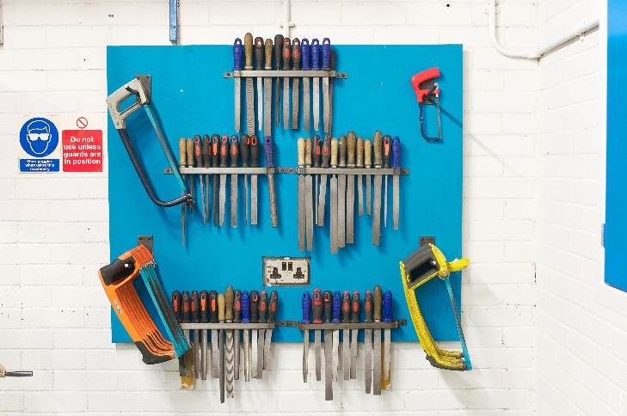
إغلاق منطقة عمل التصنيع
عند الانتهاء من نشاط التصنيع الخاص بك، من المهم إغلاق منطقة عملك.
إن الحفاظ على منطقة التصنيع مرتبة يساعد على منع الحوادث والحرائق وإطالة عمر أدواتك.
افحص جميع الأدوات والمعدات ونظفها وخزنها. وتخلص من النفايات بأمان ونظف طاولة العمل.

Slide 28
هدف التعلم (ب)
تجميع وفحص الهياكل المصنعة بأمان
عمليات الوصل
التجميع
معايير الجودة والدقة

Slide 29
عمليات الوصل
عند وصل أجزاء قطعة العمل معًا، يمكنك اختيار طريقة وصل دائم، أو طريقة وصل غير دائم ستمكنك من تفكيك قطعة العمل الخاصة بك لاحقًا.
هناك ثلاث طرق رئيسية لوصل القطع معًا:
تعتمد طرق الوصل الحراري على الحرارة لدمج المواد وربطها معًا وتشمل تقنيات مثل اللحام بالنحاس واللحام بالقصدير واللحام الموضعي
تعتمد طرق الوصل الميكانيكية على الاحتكاك لتثبيت عنصرين أو أكثر معًا وتشمل البرشام والمسامير والبراغي
تعتمد المادة اللاصقة على ضبط المواد الكيميائية وتفاعلها مثل الأكريليك والإيبوكسي لربط المواد معًا.

Slide 30
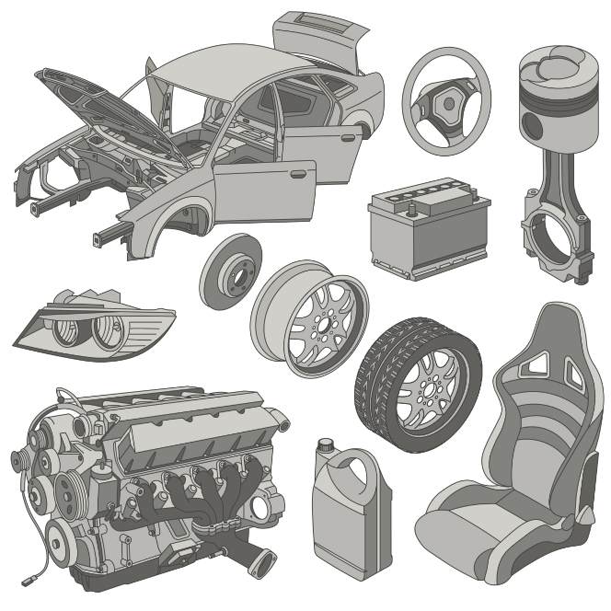
التجميع
يمكن تجميع قطعة العمل في قطعة واحدة أو إنتاجها من تجميعات أو مكونات أصغر تسمى التجميعات الفرعية.
يتم استخدام التجميعات الفرعية لتبسيط الإنتاج وتحسين جودة المنتج النهائي المصنّع.
مثال ذلك نظام العادم في سيارتك.

Slide 31
معايير الجودة والدقة (1)
معايير التصنيع؛ مثل المعايير البريطانية أو ما يعادلها دوليًا، والمواصفات والرسومات وتعليمات أعمال التصنيع هي جميع المستندات التي تحتوي على معلومات حول الجودة المتوقعة لقطعة العمل التي تعمل عليها.
ستحدد هذه المستندات التفاوتات والتشطيبات السطحية التي من المتوقع
أن تحققها.

Slide 32
معايير الجودة والدقة (2)
لقياس التفاوتات المسموح بها، يمكنك استخدام أدوات القياس مثل القدمات ذات الورنية أو مؤشر الاختبار القرصي أو الميكرومترات.
ومن المهم التحقق من قطعة العمل الخاصة بك في كل مرحلة من مراحل التصنيع، فبهذه الطريقة إذا ارتكبت خطأ مبكرًا، يمكنك إما إعادة العمل على القطعة
أو تخريد القطعة قبل قضاء الكثير من الوقت والجهد عليها.

Slide 33
شكر وتقدير
الصور
123RF:‏ Nuttawut2981 (الشريحة 16)
بيرسون إديوكيشن ليمتد: Naki Kouyioumtzis (الشريحة 6)، Trevor Clifford (الشريحة 14)، Jules Selmes (الشريحة 15 والشريحة 27)، HL Studios (الشريحة 16)
شوترستوك: Aleksandr Semenov (الشريحة 7)، DimiSotirov (الشريحة 9)، Jane Kelly (الشريحة 12)، Aran1988 (الشريحة 21)، Galimovma79 (الشريحة 30)

